Slide 1
第二章 同余
简化剩余系与欧拉函数
欧拉定理 费马小定理
模重复平方计算法

Slide 2
简化剩余系与欧拉函数
定义1 设m是一个正整数，则m个整数
0，1，…，m-1 中与m互素的整数个数，
记作φ(m) ,通常叫做欧拉(Euler)函数.
例1 设m= 10 ，则10个整数
0,1,2,3,4,5,6,7,8,9中与10互素的整数为
1,3,7,9,所以φ(10) = 4.

Slide 3
定义2 一个模m的剩余类叫作简化剩余
类，如果该类中存在一个与m互素的剩余.
这个定义与剩余地选取无关.
定理 1 设r₁ ，r₂ 是同一模m剩余类的
两个剩余，则r₁ 与 m 互素的充分必要条
件是 r₂ 与m互素.
证 依题设，我们有 r₁ = r₂ +km根据
1.3定理3 ，(r₁ , m) =(r₂ , m).因此， (r₁ , m) =1的充分必要条件是
(r₂ , m)=1

Slide 4
定义3 设m是一个正整数，在模m的所有
不同简化剩余类中，从每个类任取一个数组成
的整数集合，叫做模m的一个简化剩余系.
模m的简化剩余系的元素个数为φ(m) .
例 2 设m是一个正整数，则
(i)m个整数0,1, …, m-1 中与m互素的整
数全体组成模m的一个简化剩余系，叫做
模m的最小非负简化剩余系；
(ii) m个整数 1,2, …, m-1,m 中与m互素
的整数全体组成模m的一个简化剩余系，
叫做模m的最小正简化剩余系；

Slide 5
(iii) m个整数 –(m-1), …,-1,0 中与m互素
的整数全体组成模m的一个简化剩余系，
叫做模m的最大非正简化剩余系；
(iv) m个整数 –m, –(m-1), …,-1 中与m互
素的整数全体组成模m的一个简化剩余
系，叫做模m的最大负简化剩余系；
(v) m个整数 1, …,(m-1),m 中与m互素
的整数全体组成模m的一个简化剩余系，
叫做模m的最小正简化剩余系；

Slide 6
(vi)当m分别为偶数时，m个整数
- m /2 , - (m-2)/2, …, -1,0,1, …,(m - 2)/2
或m个整数
–( m-2)/2 , … , -1 ,0,1, …, (m-2)/2 , m /2
中与m互素的整数全体组成 模m的一个简
化剩余系，
当m为奇数时，m个整数
–( m-1)/2 , … , -1 ,0,1, …, (m-1)/2
中与m互素的整数全体组成模m的一个简化
剩余系，上述两个简化剩余系统称为模m
的一个绝对值最小简化剩余系.

Slide 7
例 3 1，3，7，9是模10的简化剩余系， φ(10)= 4.
例4 1，7，11，13，17，19，23，29是模30的简化剩余系， φ(30)= 8.
例 5 1，2，3，4，5，6是模7的简化剩余系， φ(7)= 6.
例 6 当m= p为素数时，1，2，…，p-1是模p的简化剩余系，所以 φ(p)= p-1.

Slide 8
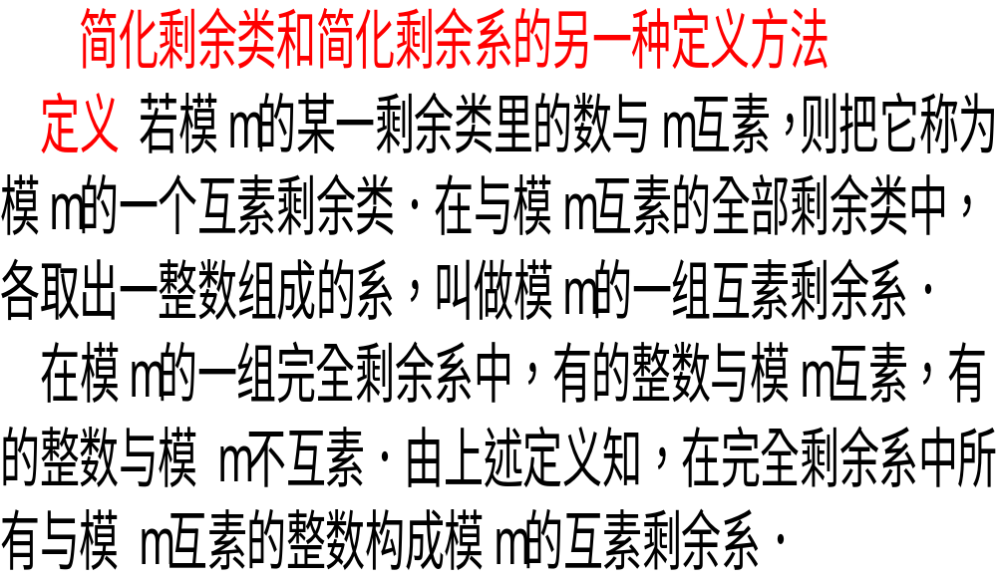

Slide 9
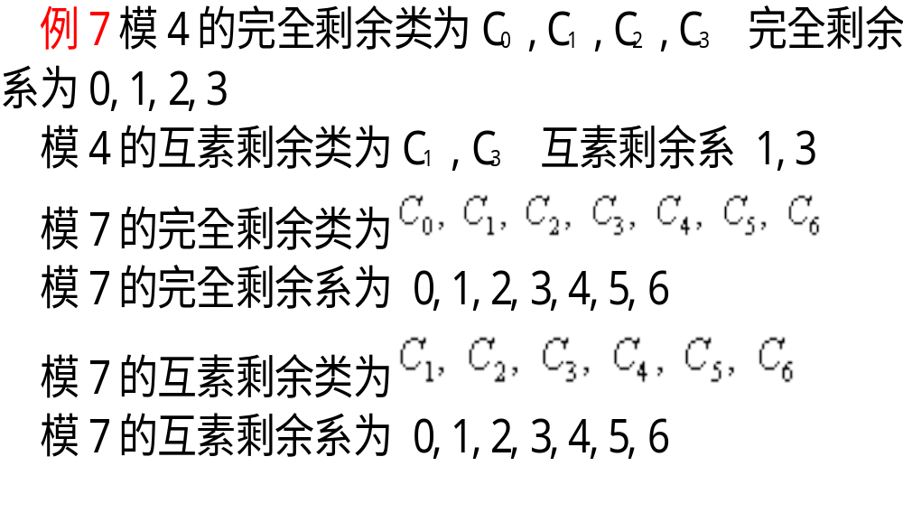

Slide 10
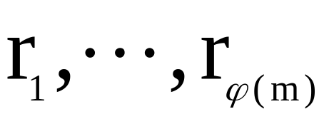




定理 3 设m是一个正整数，若
是 个与m互素的整数，并且两两模m不
同余，则 是
模m的一个简化剩余系.
证 根据定理的假设条件及2.2定理1 ，知
个整数 是模m的所有不同简化
剩余类的剩余.因此， 是模m 的
一个简化剩余系.

Slide 11
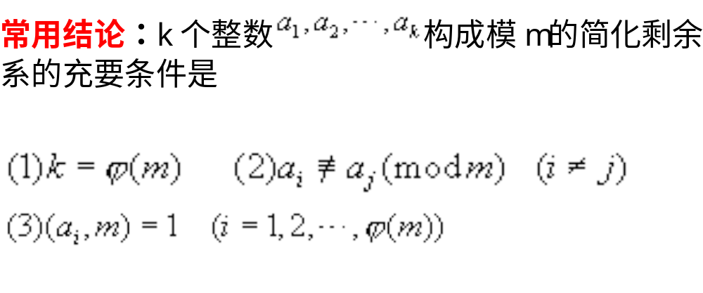

Slide 12
定理3 设m是一个正整数，a是满足(a ,m) = 1 的
整数.如果x遍历m的一个简化剩余系，则ax也遍历
模m的一个简化剩余系.
证 因为(a ,m)=1 ,(x, m) = 1, 根据1.4定理3 ，
我们有 (ax , m) = 1这说明ax 是简化剩余类的剩
余.又 ax₁ ≡ ax₂ (mod m)时，有 x₁ ≡ x₂ (mod m).
因此，x遍历模m的一个简化剩余系时，ax遍历
个数，且它们两两模m不同余. 根据定理2 ，ax遍历
模m的一个简化剩余系,证毕.

Slide 13
例 8 已知1，7，11，13，19，23，29是
模30的简化剩余系，(7, 30) = 1 ,所以
7·1≡ 7，7·7 = 49 ≡ 19 ，7·11 = 77 ≡17
7·13 =91 ≡1 ，7·17 = 119 ≡29，7·19=133 ≡13 ，7·23= 161 ≡11
7·29 = 203 ≡23 (mod 30)
因此，7·1，7·7，7·11，7·13，7·17，
7·19，7·23，7·29
是模30的简化剩余系.

Slide 14
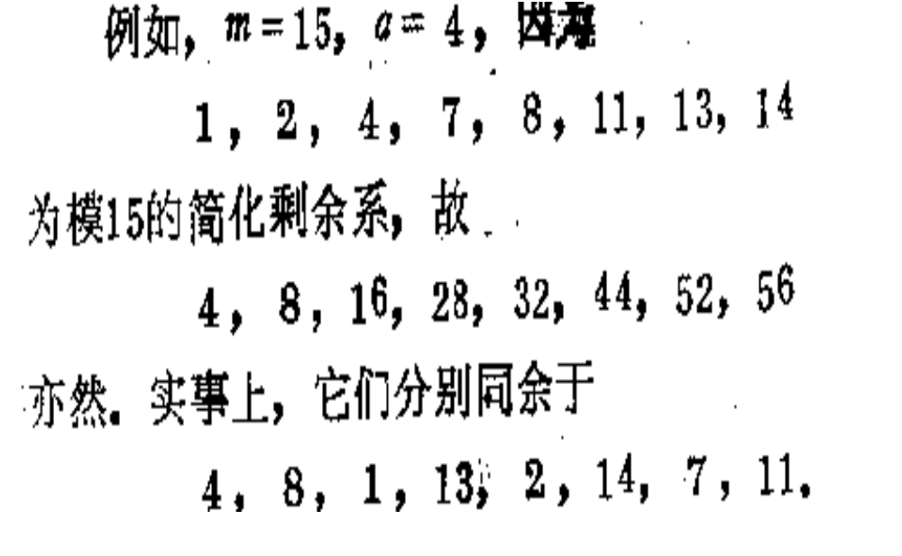

Slide 15
x
a
1
2
3
4
5
6
例9 设m= 7, a表示第一列数，为与m互素的
给定数，x表示第一行数，遍历模m的简化剩余
系，a所在行与x所在列的交叉位置表示ax模
m最小非负剩余. 则我们得到如下的列表：
其中a所在行的数表示ax随x遍历m的简化剩余系.
1
1
2
3
4
5
6
2
2
4
6
1
3
5
3
3
6
2
5
1
4
4
4
1
5
2
6
3
5
5
3
1
6
4
2
6
6
5
4
3
2
1

Slide 16
定理4 设m是一个正整数，a是满足(a ,m) =1
的整数，则存在整数a’，1≤a’<m使得
aa’ ≡1(mod m).
证一(存在性证明)因为(a , m)=1 ,根据定理3，
x遍历模m的一个最小简化剩余系时，ax也遍
历模m的一个简化剩余系.因此，存在整数
x=a’ , 1≤a’<m使得aa’属于1的剩余类，即
aa’ ≡1 (mod m),证毕.

Slide 17
证(构造性证明) 因为(a, m) =1 ,根据1.3
定理5，运用广义欧几里德除法，我们可
以找到整数s，t使得 sa + tm = (a, m) = 1
因此，整数a’ = s 满足
aa’ ≡1(mod m) 证毕.

Slide 18
例 10 设m = 7 ,a 表示与m互素的整数.根
据定理4，我们得到相应的同余式：
1·1 ≡1 ，2·4 ≡1 ，3·5 ≡1，(mod 7)
4·2 ≡1 , 5·3 ≡1 , 6·6 ≡1, (mod 7)
例 11设m=737 ,a= 635 . 根据1.3例19，由广
义欧几里得除法，可找到整数
s = -224 , t = 193 使得
( -224) · 635 + 193·737=1
因此，a’=-224 ≡513(mod 737) 使得
635 ·513 ≡1(mod 737)

Slide 19
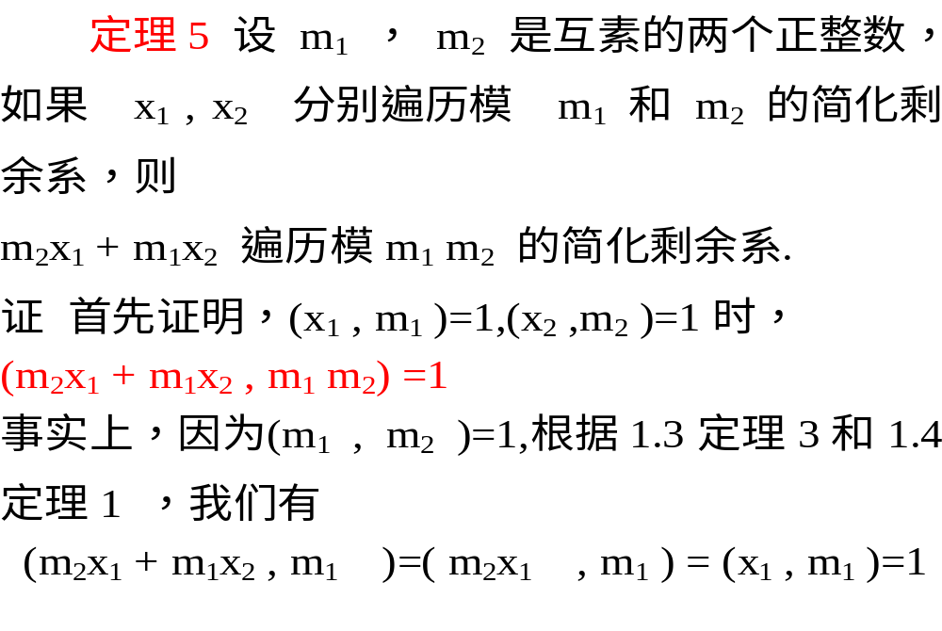
定理3 设a ,b, c是不全为零的整数，如果a= bq + c,其中q是整数，则(a, b)=(b,c)
定理1 设a,b,c是三个整数，且有b≠0，c≠0，如果(a, c)=1,则(ab, c)=(b,c)

Slide 20
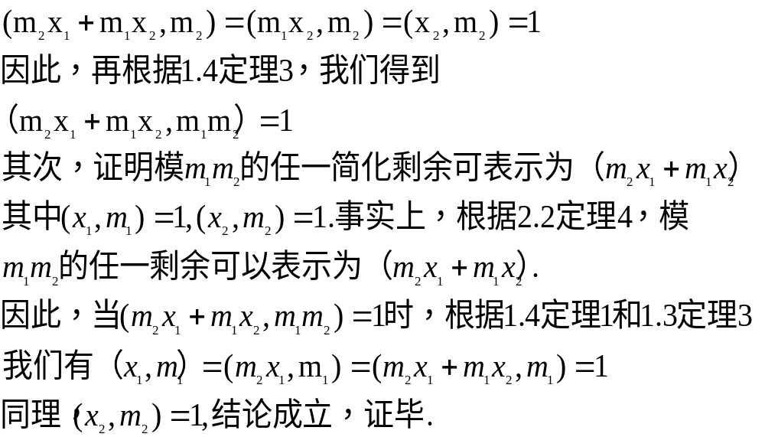
定理3 设a₁ , …,a_{n} ,c是整数，如果(a_{i} ,c)=1,1≤i≤n,则(a₁ … a_{n} ,c)=1
定理4 设m₁ ,m₂ 是两个互素的正整数，若x₁ ,x₂ 分别遍历模m₁ ,m₂ 的完全剩余系，则m₂ x₁ + m₁ x₂ 遍历模m₁ m₂ 的完全剩余系

Slide 21
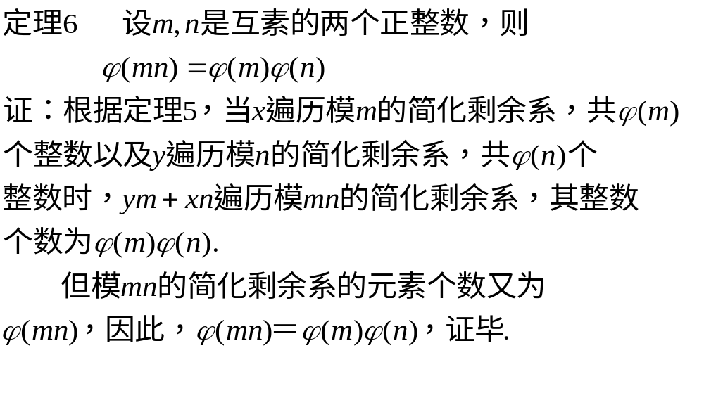

Slide 22
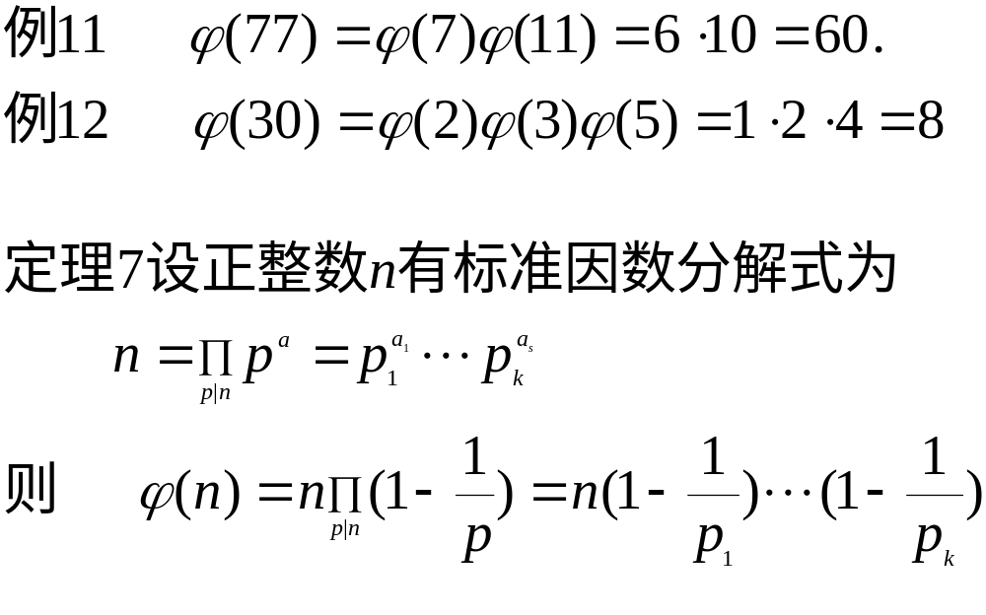

Slide 23
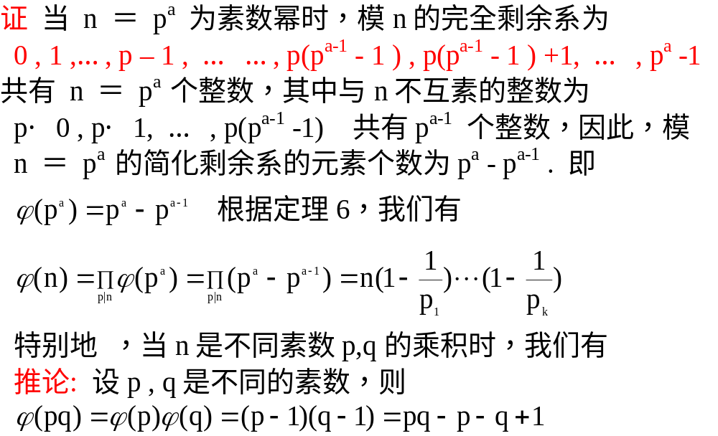

Slide 24
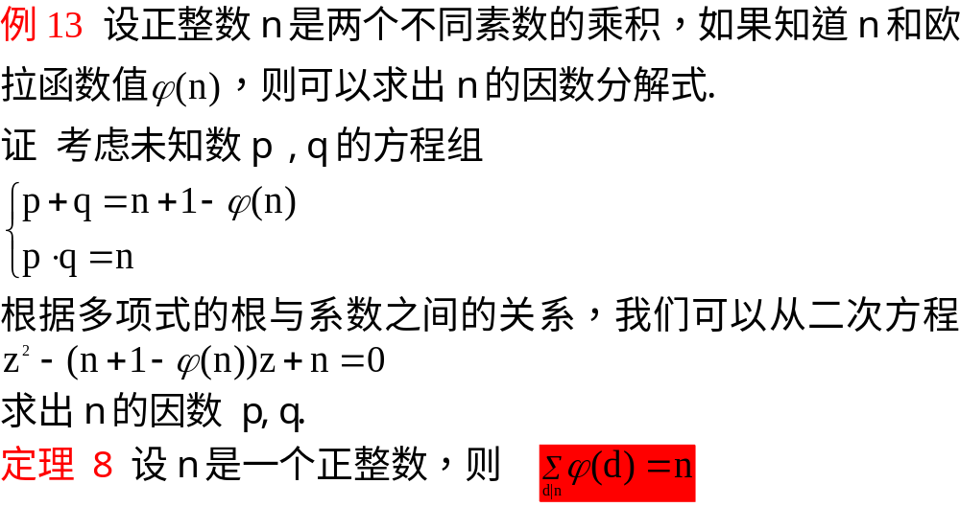

Slide 25
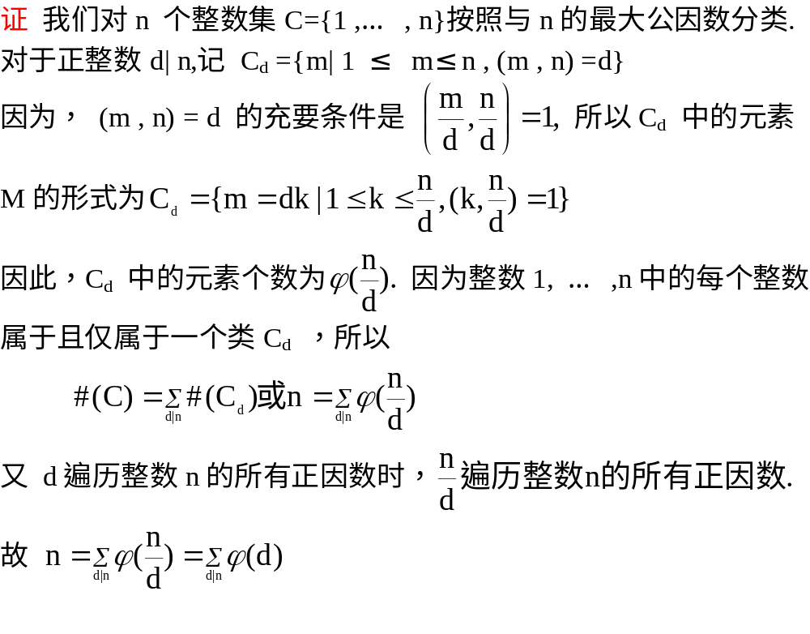

Slide 26
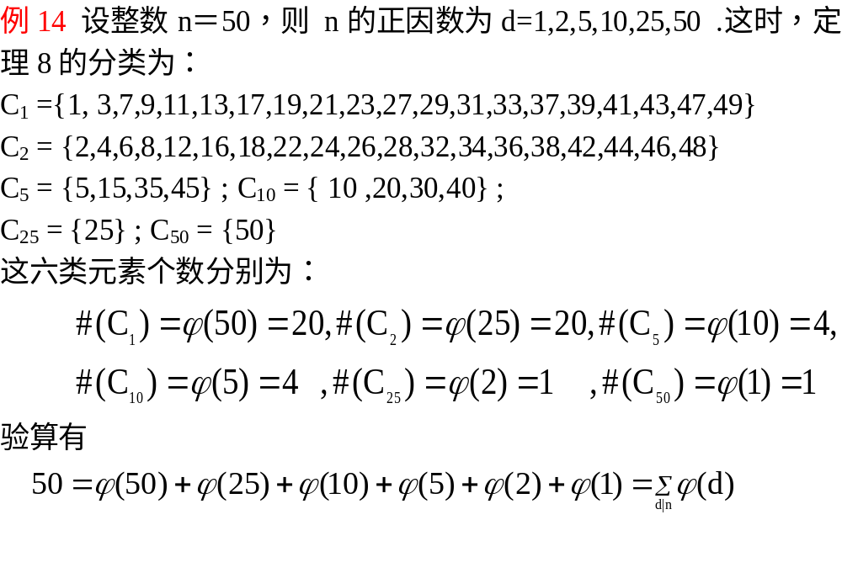

Slide 27
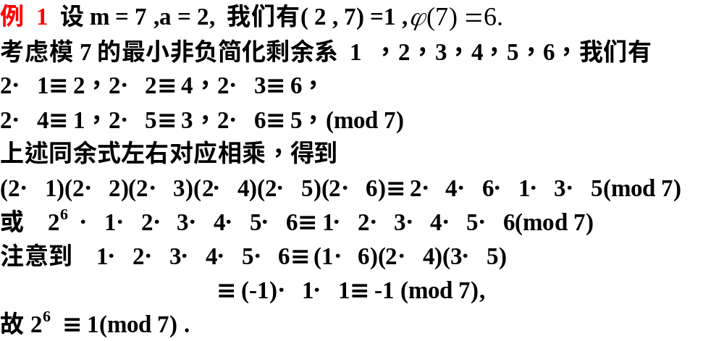
欧拉定理

Slide 28
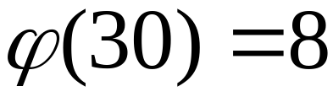
例2 设m=30,a= 7 ,我们有(7,30)=1,
考虑模30的最小非负简化剩余系，1，7，11，13，17，19，23，29，我们有
7·1≡7 ，7·7 = 49 ≡19，7·11=77 ≡17，
7·13 =91 ≡1，7·17=119 ≡29，7·19=133 ≡13，
7·23=161 ≡11，7·29=203 ≡23( mod 30)
上述同余式左右相乘，得到
(7·1)(7·7)(7·11)(7·13)(7·17)(7·19)(7·23)(7·29)
≡ 7·19·17·1·29·13·11·23(mod 30)
或 7⁸ ·1·7·11·13·17·19·23·29
≡ 1·7·11·13·17·19·23·29(mod 30) 注意到
(1·7·11·13·17·19·23·29 ,30)=1,故 7⁸ ≡1(mod 30).

Slide 29
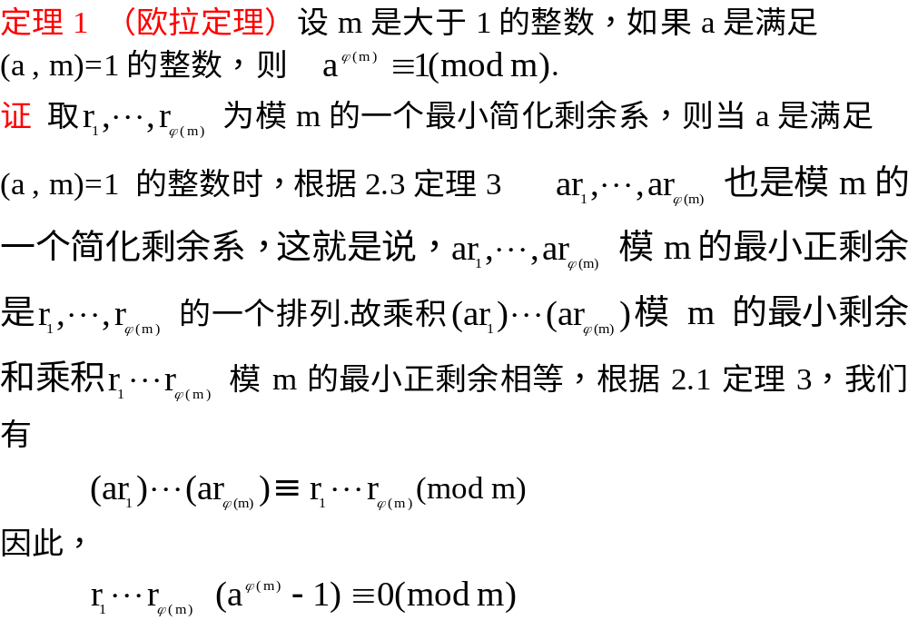
定理3整数a,b模m的同余的充分必要条件是a,b被m除的余数相同
定理3 设m是一个正整数，a是满足(a, m)=1的整数.如果x遍历模m的一个简化剩余系，则ax也遍历模m的一个简化剩余系

Slide 30
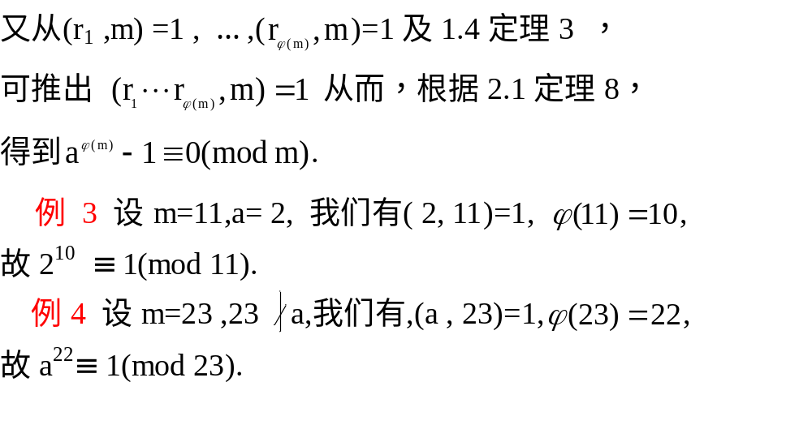
定理8设m是一个正整数，ad ≡ bd (mod m).如果(d,m)=1,则a ≡b (mod m)

Slide 31
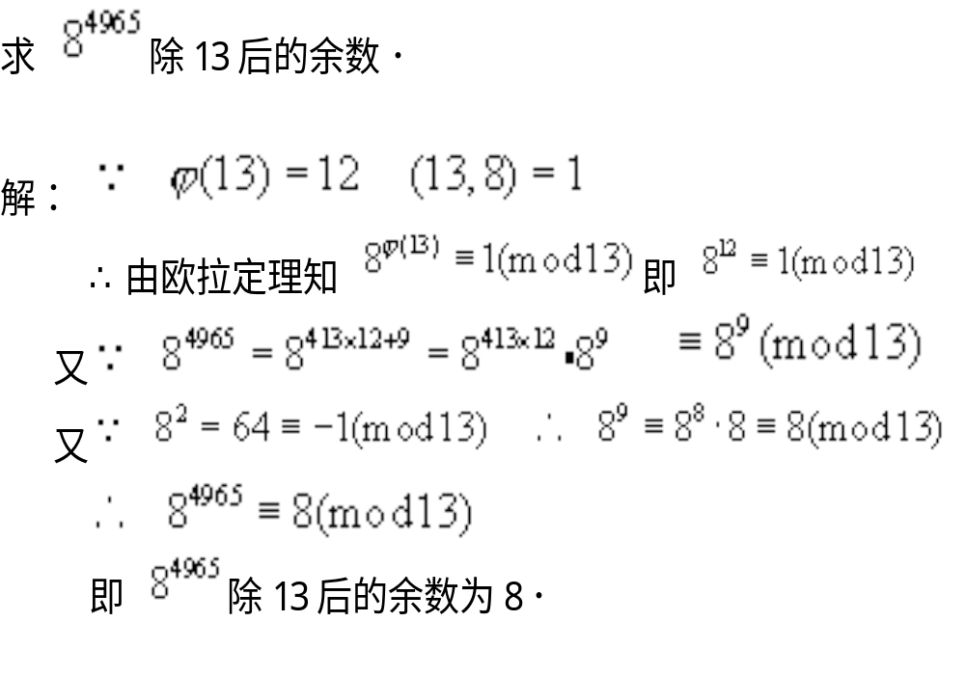

Slide 32
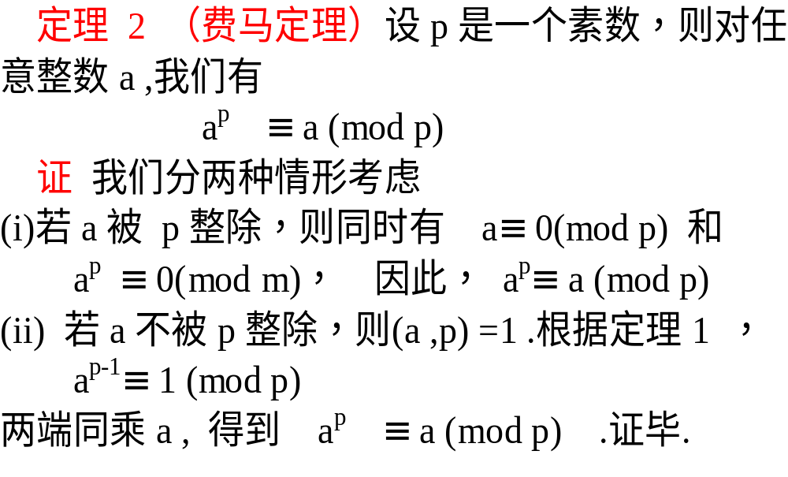

Slide 33
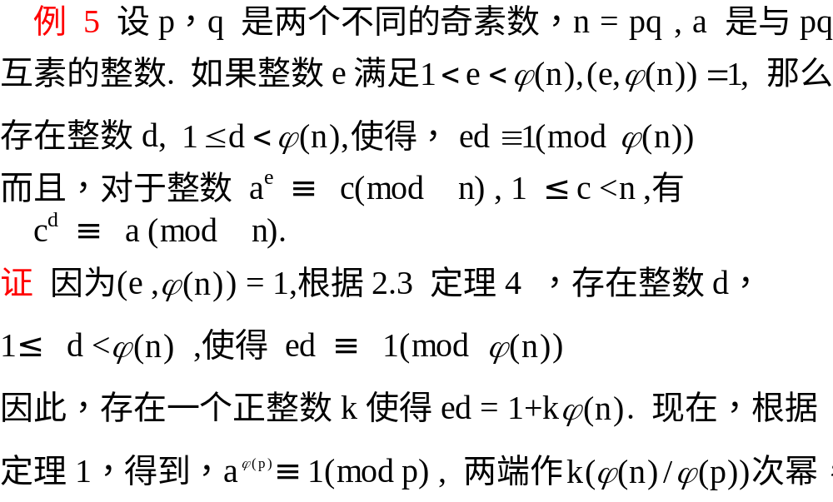
定理4设m是一个正整数，a是满足(a,m)=1的整数，则存在整数a’,1≤a’ ≤m,使得aa’ ≡1(mod m)

Slide 34
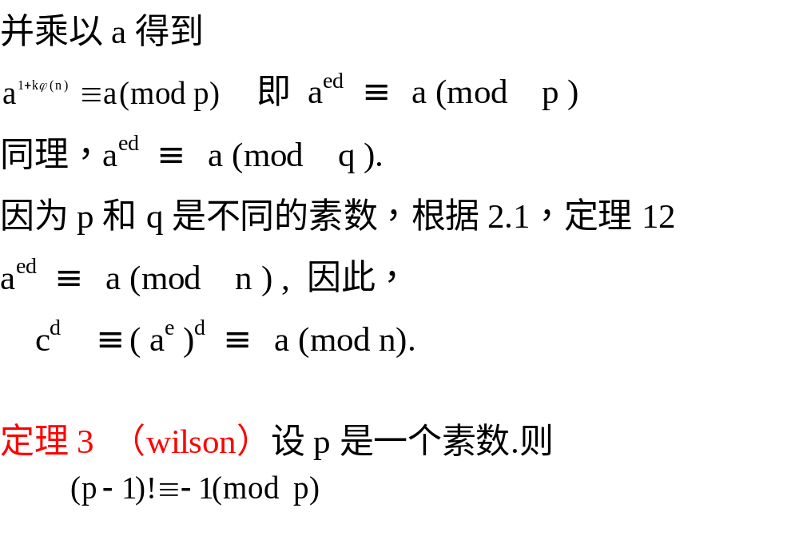
定理12 设m是一个正整数，
a≡ b ( mod m_{i} ), i=1, …,k,则
a≡ b (mod [m₁ , …, m_{k} ])

Slide 35
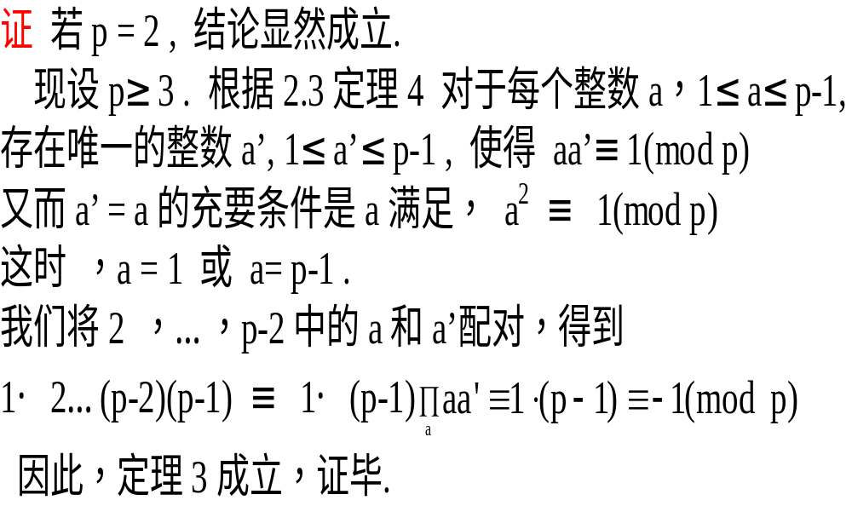

定理4 设m是一个正整数，a是满足(a , m)=1的整数，则存在整数a’，1≤a’<m,使得

Slide 36
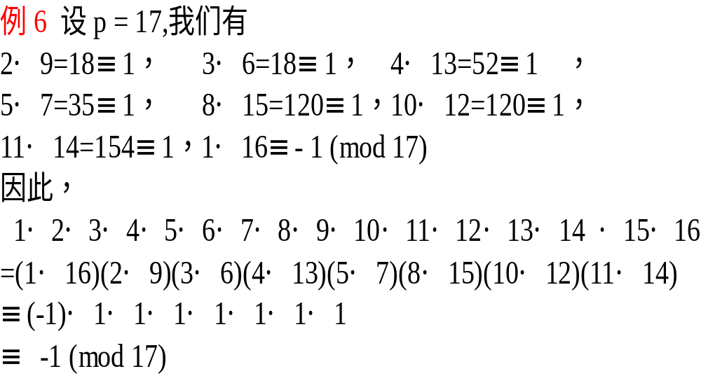

Slide 37
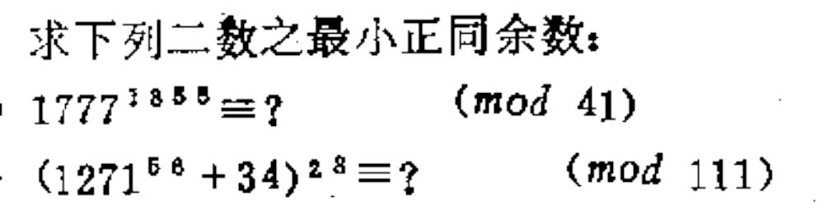
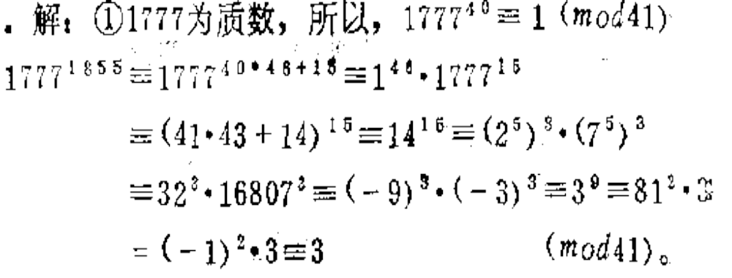

Slide 38
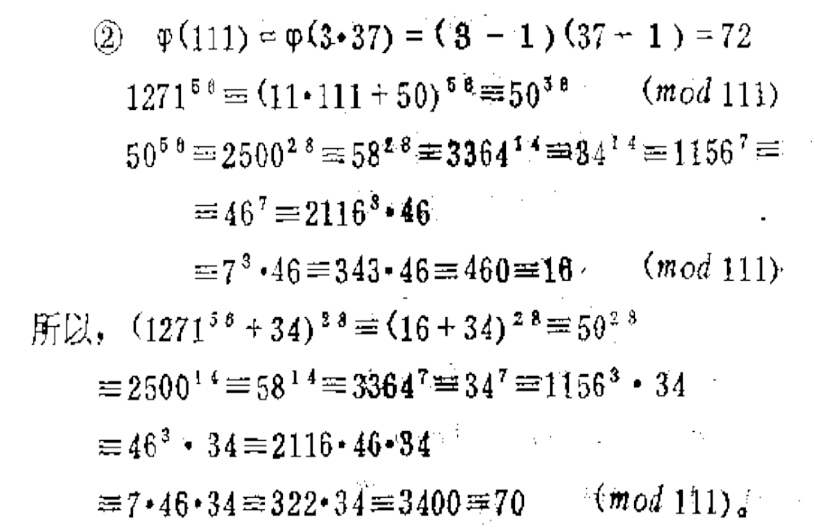

Slide 39
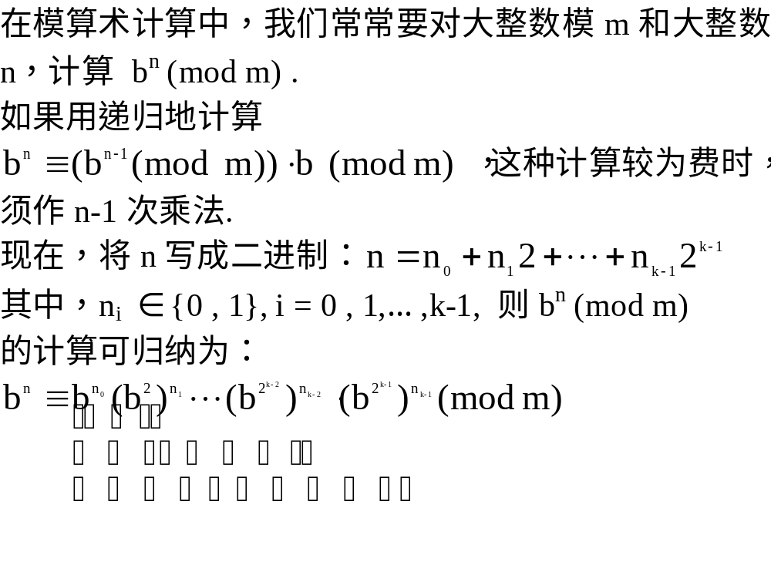
模重复平方计算法

Slide 40
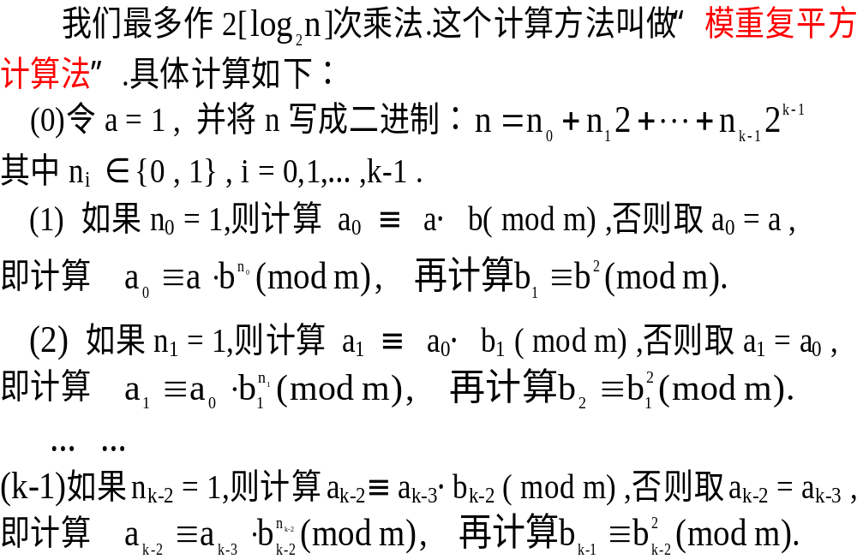

Slide 41
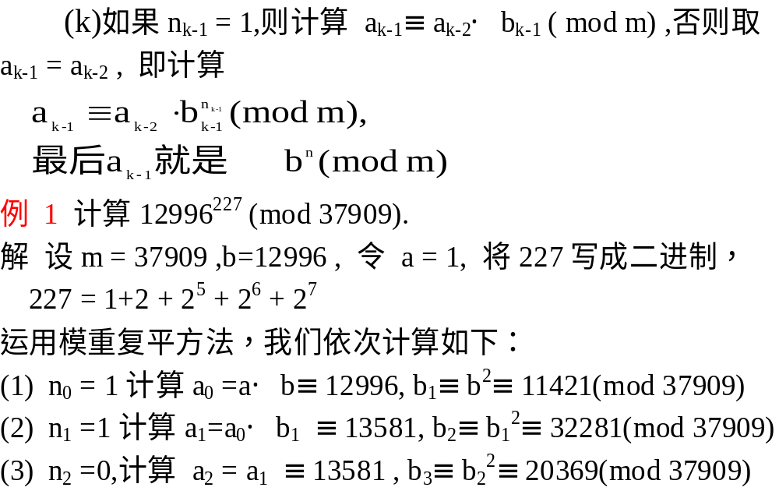

Slide 42
(4) n₃ =0,计算 a₃ = a₂ ≡13581 ,
b₄≡b₃²≡20065(mod 37909)
(5) n₄ =0,计算 a₄ = a₃ ≡13581 ,
b₅≡b₄²≡10645(mod 37909)
(6) n₅ =1,计算a₅ = b₅·a₄≡22728 ,
b₆≡b₅²≡6024(mod 37909)
(7) n₆ =1,计算a₆ = b₆·a₅≡24073 ,
b₇≡b₆²≡9663(mod 37909)
(8) n₇ =1,计算a₇ = a₆·b₇ ≡ 7775(mod 37909)
最后，计算出 12996²²⁷ ≡ 7775(mod 37909)

Slide 43
作业
习题2.6 ：
22 ，23 ，24

